Slide 1

Европейски съюз
Решения за
по-добър живот
Оперативна програма
“Околна среда 2014 – 2020 г.”
Национална кампания „Деветте пътя към еврофондовете“
София, 14 юли 2015 г.

Slide 2

ОБЩА ИНФОРМАЦИЯ
  Програмата определя приоритетите в областта на околната среда за съфинансиране от Кохезионния фонд и Европейския фонд за регионално развитие на ЕС.
  Финансов ресурс: 3 462 564 945 лева, от които:
        подкрепа от Съюза: 2 943 180 198 лева;
        национално участие: 519 384 747 лева.
Notes:
Основни приоритети в ОП „Околна среда 2014-2020 г.“ са подобряването на ВиК инфраструктурата, екологосъобразното управление на отпадъците, качеството на атмосферния въздух и опазването на богатото биоразнообразие. Нови елементи са мерките за превенция и управление на риска от наводнения и свлачища.

Slide 3
Финансово разпределение (в млн. лв.)
ОПОС
3 462
ВОДИ
2 339
ПРЕВЕНЦИЯ И УПРАВЛЕНИЕ НА РИСКА ОТ НАВОДНЕНИЯ И СВЛАЧИЩА
153
ПОДОБРЯВАНЕ КАЧЕСТВОТО НА АТМОСФЕРНИЯ ВЪЗДУХ
115
ТЕХНИЧЕСКА ПОМОЩ
92
НАТУРА 2000 И БИОРАЗНО-ОБРАЗИЕ
198
ОТПАДЪЦИ
562

Slide 4
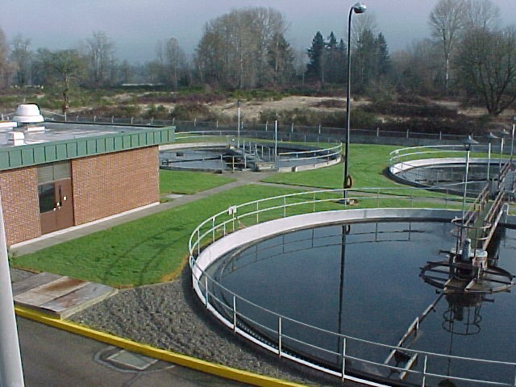
ПРИОРИТЕТНА ОС 1 „Води“
Финансов ресурс 2,339 млрд.лв.
    .
ДОПУСТИМИ ДЕЙНОСТИ
Изграждане на ВиК инфраструктура в агломерации с над 10 000 е. ж.:
Регионални прединвестиционни проучвания за финансиране във ВиК инфраструктура;
Проектиране/изграждане/рехабилитация/ реконструкция на ПСОВ, канализационни мрежи, пречиствателни станции за питейни води и водоснабдителни мрежи за питейни води;
Подкрепа за реализиране на ВиК реформата и укрепване капацитета на заинтересованите страни.
Доизграждане на мрежите за контролен мониторинг: оборудване на пунктове за мониторинг, станции, лаборатории.

Slide 5
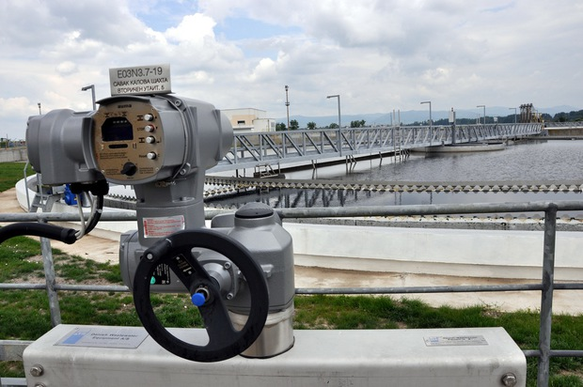
ПРИОРИТЕТНА ОС 1
ДОПУСТИМИ БЕНЕФИЦИЕНТИ
МРРБ и Столична община: за разработване на Регионални прединвестиционни проучвания (РПИП);
ВиК оператори и Столична община: за проекти, идентифицирани като приоритетни в РПИП;
Общини: за проекти, чието изпълнение може да стартира до приемането на РПИП и за фазирани проекти;
МРРБ: за мерки, свързани с подкрепа за реализиране на ВиК реформата;
МОСВ, Асоциации по ВиК: за подкрепящи дейности;
Изпълнителна агенция по околна среда;
Органи на Държавния здравен контрол към Министерство на здравеопазването (за целите на мониторинг на питейните води).

Slide 6
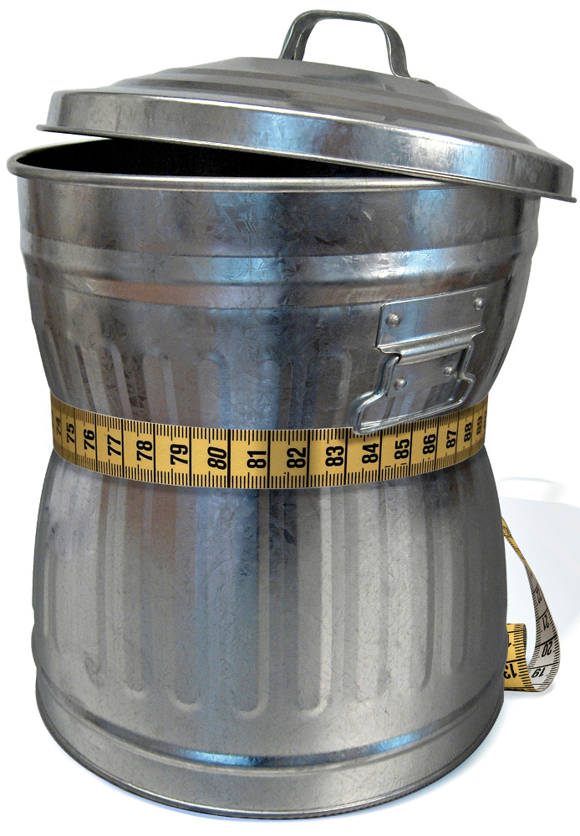
ПРИОРИТЕТНА ОС 2 „Отпадъци“
Финансов ресурс 562 млн. лв.
ДОПУСТИМИ ДЕЙНОСТИ
Проектиране и изграждане на:
центрове за повторна употреба, вкл. осигуряване на съоръжения и техника за целите на дейността;
площадки и инсталации за предварително третиране на битови отпадъци;
анаеробни и/или компостиращи инсталации за разделно събрани биоразградими и/или зелени отпадъци;
трета фаза на интегрирана система от съоръжения за третиране на битовите отпадъци на Столична община.
2. Осигуряване на необходимото оборудване и техника за разделно събиране на биоразградими и зелени отпадъци;
3. Демонстрационни и/или пилотни проекти.

Slide 7
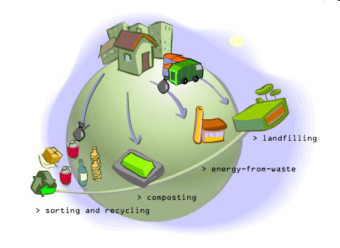
ПРИОРИТЕТНА ОС 2
ДОПУСТИМИ БЕНЕФИЦИЕНТИ
Общини;
Юридически лица със стопанска цел – за дейности, свързани с проектиране и изграждане на центрове за повторна употреба, за поправка и подготовка за повторна употреба, вкл. осигуряване на съоръжения и техника за целите на дейността;
Структури на МОСВ;
Юридически лица с нестопанска цел – за дейности, свързани с изпълнение на демонстрационни/пилотни проекти.

Slide 8

ПРИОРИТЕТНА ОС 3 „НАТУРА 2000 и Биоразнообразие“
Финансов ресурс 198 млн. лв.
ДОПУСТИМИ ДЕЙНОСТИ
Подкрепа за изпълнение на Националната приоритетна рамка за действие по Натура 2000, насочени изцяло към зоните от мрежата:
Изграждане на структура за управление на мрежата;
Инвестиции за поддържане и подобряване на природозащитното състояние на видове и природни местообитания в мрежата Натура 2000;
Изготвяне/актуализиране/хармонизиране на планове за управление на защитени зони, планове за действие за видове и други стратегически документи.

Slide 9
ДОПУСТИМИ ДЕЙНОСТИ ПО
ПРИОРИТЕТНА ОС 3
4. Информационни и образователни кампании за необходимостта и ползите от поддържането на екологичната мрежа Натура 2000 в България;
Подкрепа за развитие и управление на екосистемни услуги.
ДОПУСТИМИ БЕНЕФИЦИЕНТИ
Общини;
Структури на МОСВ и МЗХ;
Структура за управление на Натура 2000;
Национална структура за управление изпълнението на Национална приоритетна рамка за действие;
Юридически лица с нестопанска цел;
Научни институти.

Slide 10
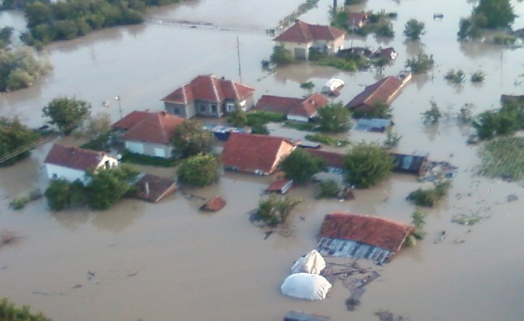
ПРИОРИТЕТНА ОС 4
Финансов ресурс 153 млн.лв.
ДОПУСТИМИ ДЕЙНОСТИ
Превенция и управление риска от наводнения:
Създаване на Национална система за управление на водите в реално време;
Въвеждане на решения за превенция и управление на риска от наводнения, вкл. екосистемно базирани решения;
Установяване на 6 центъра за повишаване готовността на населението за адекватна реакция при наводнения;
Демонстрационни/пилотни проекти и информационни кампании.
ДОПУСТИМИ БЕНЕФИЦИЕНТИ
Структури на МОСВ;
Общини;
ГД Пожарна безопасност и защита на населението в МВР;
НПО.
Notes:
Приоритетна ос 4 „Превенция и управление на риска от наводнения и свлачища“

Slide 11
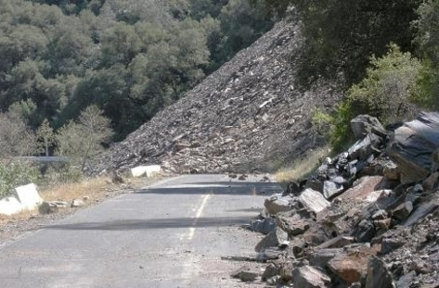
ПРИОРИТЕТНА ОС 4
Превенция и управление на риска от свлачища:
Осъществяване на превантивни мерки и извършване на геозащитни мерки и дейности в регистрирани свлачищни райони;
Изграждане или възстановяване на контролно-измервателни системи в регистрирани свлачищни райони за мониторинг на свлачищните процеси;
Демонстрационни/пилотни проекти и информационни кампании.
ДОПУСТИМИ БЕНЕФИЦИЕНТИ
Общини;
Структури/звена в МРРБ;
НПО.

Slide 12
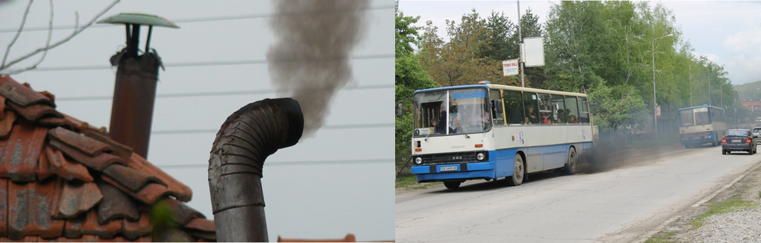
ПРИОРИТЕТНА ОС 5
Финансов ресурс 115 млн. лв.
ДОПУСТИМИ ДЕЙНОСТИ
Подкрепа за подобряване качеството на атмосферния въздух
Преглед и анализ на общинските програми за качеството на атмосферния въздух;
Подпомагане при изготвяне/ преработване/изпълнение и контрол на общинските програми и развитие на системите за мониторинг качеството на атмосферния въздух;
Подмяна на стационарни индивидуални и многофамилни домакински горивни устройства на твърдо гориво;
Notes:
Приоритетна ос 5 „Подобряване качеството на въздуха“

Slide 13
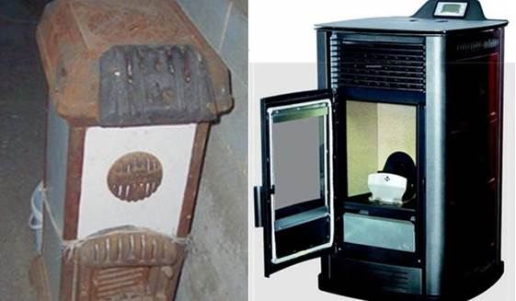
ДОПУСТИМИ ДЕЙНОСТИ ПО
ПРИОРИТЕТНА ОС 5
Поставяне на филтри на изходите за отвеждане на димните газове;
Намаляване използването на конвенционални горива в обществения транспорт;
Замяна на изпускателните устройства (retrofitting) на превозните средства на градския транспорт.
ДОПУСТИМИ БЕНЕФИЦИЕНТИ
Структури на МОСВ;
Общини.
Notes:
Допълнителна информация за Приоритетна ос 6 „Техническа помощ“, спомената в слайд №3 (финансиране по оси).
Ще се изпълняват дейности, насочени към осигуряване на необходимата подкрепа за управлението и изпълнението на ОПОС 2014 – 2020 г.; за комуникация и
популяризиране на ОПОС; за укрепване и повишаване капацитета на бенефициентите
Допустим бенефициент е Управляващият орган на ОПОС

Slide 14
ПРОЦЕДУРИ
През 2015 г. се очаква да стартират 15 процедури на обща стойност 1 012 234 850 лв.:
Процедура | БФП по процедурата | Допустими кандидати
1. Регионално инвестиционно планиране на отрасъл ВиК | 61 512 000 | МРРБ
2. Изпълнение на ранни ВиК проекти | 519 648 378 | Общини
3. Компостиращи инсталации за разделно събрани зелени или биоразградими битови отпадъци | 97 791 500 | Общини
4. Прединвестиционно проучване за ВиК на Столична община | 4 500 000 | Столична община
5. Компостиращи инсталации за разделно събрани зелени/биоразградими битови отпадъци и за инсталации за предварително третиране на битови отпадъци | 131 040 610 | Общини
6. Еко оценки за Плановете за управление на речните басейни и Морската стратегия | 680 000 | МОСВ
7. Дооборудване на лаборатории на ИАОС | 5 050 000 | ИАОС
*Предстои одобрението на процедурите от Комитета за наблюдение на ОПОС 2014-2020
Notes:
Предстои одобрението на процедурите от Комитета за наблюдение на оперативна програма „Околна среда 2014-2020 г.“

Slide 15
ПРОЦЕДУРИ
8. Развитие на управленски подход за НАТУРА 2000 | 980 000 | МОСВ
9. Допълване на мрежата от морски защитени зони. Проучвания на видове и местообитания | 35 204 940 | МОСВ, ИАОС
10. Укрепване капацитета за изпълнение на реформата във ВиК отрасъла | 15 840 000 | МРРБ
11. Подобряване състоянието на видове и местообитания в Натура 2000 | 34 525 822 | ЮЛНЦ, общини, научни институти, органи за управление на защитени зони, МОСВ и МЗХ
12. Пилотен проект - Национална система за управление на водите – р. Искър | 7 000 000 | Дирекция „Управление на водите“ в МОСВ
13. Шест центъра за реакция при наводнения и последващи кризи | 39 116 600 | ГДПБЗН към МВР
14. Превенция и противодействие на свлачищни процеси | 56 345 000 | Звена в структурата на МРРБ; Общини
15. Анализ на общинските програми за качеството на атмосферния въздух | 3 000 000 | МОСВ

Slide 16

ВЪЗМОЖНОСТИ ЗА БИЗНЕСА
Възможност за прилагане на финансови инструменти (заеми и гаранции) за:
Юридически лица със стопанска цел – по приоритетна ос 2 „Отпадъци“ за дейности, свързани с проектиране и изграждане на центрове за повторна употреба, за поправка и подготовка за повторна употреба – индикативен ресурс: 44 566 844 лева;
ВиК оператори – по приоритетна ос 1 „Води“ за дейности, свързани с изграждане на ВиК инфраструктура – индикативен ресурс: 198 882 642 лева.
Notes:
Очаква се Министерство на финансите да провежда националната политика по прилагане на финансовите инструменти – създаване на Фонд на фондовете.

Slide 17

Европейски съюз
Решения за
по-добър живот
БЛАГОДАРЯ
ЗА ВНИМАНИЕТО!
Ивелина ВАСИЛЕВА
министър на околната среда и водите

